Slide 1
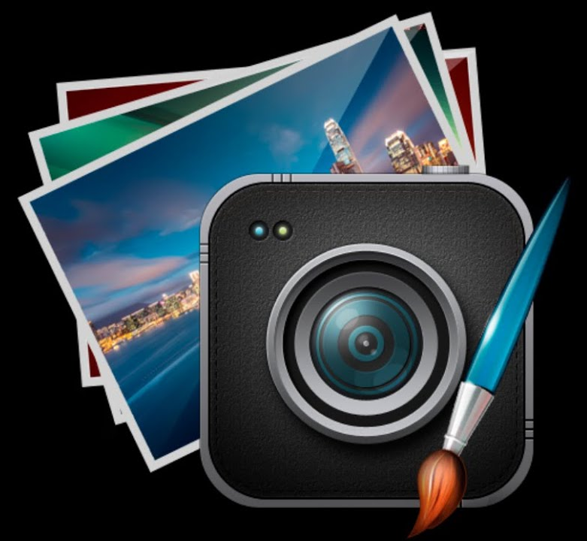
الوحدة الاولى: معالجة الصور المتقدمة
الدرس الاول :أساسيات تحرير الصور
إعداد الاستاذة : عبير الغريب

Slide 2
الحضور والغياب
النشيد الوطني

Slide 3
نواتج التعلم
حفظ صورة لاستخدامها في الويب وفي الطباعة.
تحديد جودة الصورة وتغيير حجمها .
حفظ صورة في برنامج جيمب بتنسيق معين .
اجراء تحديد مستطيل .
اجراء تحديد باستخدام أداة التحديد الحر وأداة التحديد الضبابي.
نسخ ولصق جزء محدد من الصورة ونسخه الى داخل نفس الصورة .
تحريك جزء محدد من الصورة.
استخدام أداة الممحاة في برنامج جيمب .

Slide 4
هل سبق لك استخدام أي برامج لتحرير الصور ؟ وماهي مميزاتها؟
استراتيجية
النقاش والحوار

Slide 5
يعد برنامج جيمب ( GIMP ) أحد أقوى البرامج المجانية مفتوحة المصدر لتحرير الصور . يستخدم البرنامج لتنقيح الصور وتحسينها وتطبيق العديد من المرشحات الفنية والتأثيرات , بالإضافة الى إمكانات عديدة أخرى لتحرير الصور .
لتحميل البرنامج على جهازك :
https://www.gimp.org/downloads/
ولتحميل الصور المرفقة للبرنامج
https://drive.google.com/drive/folders/14fqv6Xg-uo2TWeiMSEwhP1eYSajRJmH8?sort=13&direction=a
موقع بديل ومشابه للبرنامج :
https://www.photopea.com/
ما هو برنامج
الجيمب

Slide 6
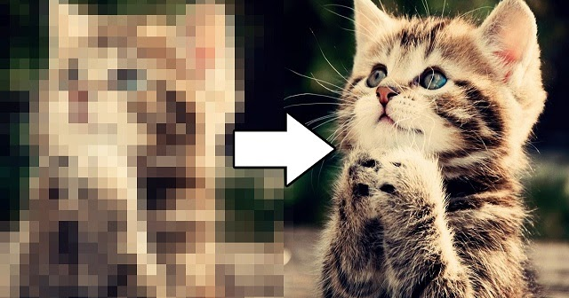
تتكون الصورة الرقمية من نقاط ملونة صغيرة يطلق عليها البكسل (pixel).
عند وضع هذه النقاط ( البكسلات ) جنبا إلى جنب، تتكون الصورة.
يمكن التقاط الصور الرقمية بوسائل متعددة كجهاز الجوال والكاميرا الرقمية وغيرها.
يشغل كل بكسل مساحة تخزينية في جهاز الحاسب، وتحدد أبعاد الصورة وكذلك العمق اللوني الحجم النهائي للصورة على الحاسب.
مصطلح دقة الصورة يشير إلى العدد الإجمالي لوحدات البكسل في الصورة.
يعبر أيضا عن دقة الكاميرا الرقمية التي تقاس بالميغا بكسل (Megapixels)والتي تساوي مليون بكسل.
في برنامج GIMP لا توجد علاقة للدقة بعدد وحدات البكسل في ملف الصورة، وبالتالي لا تؤثر على حجم الملف.
حجم الصورة ودقة الشاشة

Slide 7
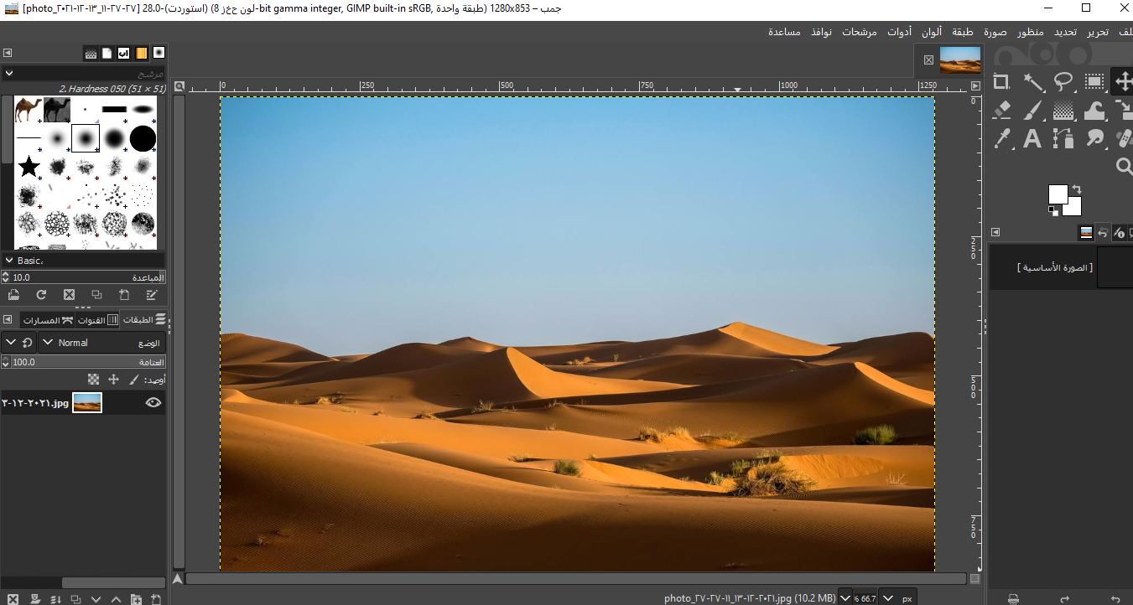

Slide 8
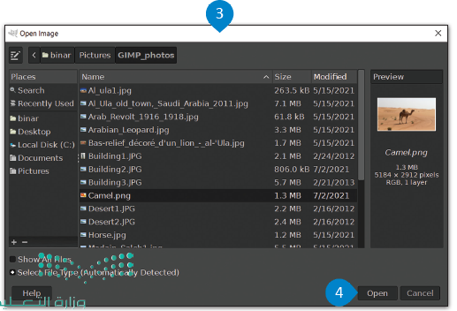
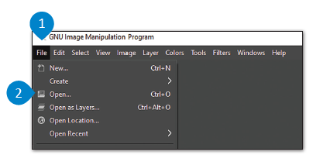
لفتح صورة في برنامج الجيمب

Slide 9
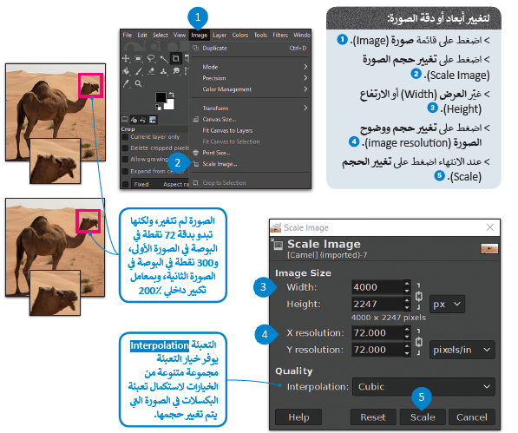
لتغيير ابعاد أو دقة الشاشة
تتكون الصورة من نقاط ملونة صغيرة يطلق عليها البكسل , عند وضع هذا النقاط جنباً الى جنب تتكون الصورة .
ربما سمعت بمصطلح دقة الصورة والذي يشير الى دقة الصورة او دقة الكاميرا الرقمية أو غيرها من الادوات المتعلقة بالصور والفيديو .

Slide 10
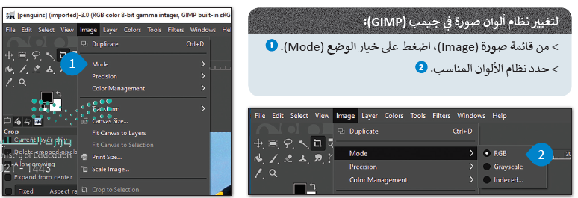
اختيار نظام الألوان
يشير نظام الالوان الى كيفية تمثيل كل لون
في كل بكسل في الصورة .

Slide 11
أنظمة الألوان المختلفة للصور

Slide 12
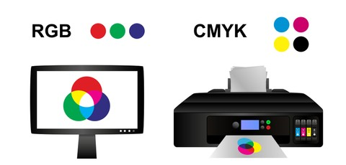
نظام الأحمر و الأخضر و الأزرق RGB|
يستخدم لعرض الصور على شاشة الحاسب بشكل مشابه لطريقة عرضها على شاشة التلفاز , حيث ينبعث الضوء من الشاشة وينشأ كل بكسل من خلال مزج درجات مختلفة من الالوان الاساسية الثلاثة ( الاحمر والاخضر والازرق) ويوفر اكبر نطاق من الالوان المتاحة عند تحرير الصورة في برنامج الجيمب .
نظام السماوي و الأرجواني و الأصفر و الأسود CMYK|
يعتمد هذا النظام على مزج هذه الالوان الاربعة للحصول على اللون المطلوب في الصورة , وهذه الطريقة تعمل بها الطابعة الخاصة بك فهي تمزج هذه الاحبار بكثافة مختلفة لطباعة صورك على الورق .
نظام التدرج الرمادي:
يستخدم اللون الأبيض والأسود بتدرج لظلال اللون الرمادي, ويتم حفظ به في الويب كملف JPG فتكون اصغر من الصورة الملونة في التخزين.

Slide 14
مقارنة بين ملفات أشهر امتدادات الصور

Slide 15
السلبيات
الإيجابيات
بسبب خوارزمية الضغط، قد تفقد بعض بيانات الصورة.
ليس جيد للنصوص أو الرسوم التوضيحية.
حجم ملف صغير.
متوافق مع الكاميرات الرقمية.
مجموعة ألوان جيدة.
السلبيات
الإيجابيات
بسبب خوارزمية الضغط، قد تفقد بعض بيانات الصورة.
ليس جيد للنصوص أو الرسوم التوضيحية.
جيد للصور التي تحتوي على نصوص.
يدعم خلفية شفافة للصورة (بدون لون).
السلبيات
الإيجابيات
حجم ملف كبير.
يتستخدم بشكل كبير في منصة ويندوز.
جودة صورة فعالة بعد الضغط.
متوافق مع الكاميرات الرقمية.
السلبيات
الإيجابيات
يقتصر على 256 لونا.
يدعم ألوان الويب فقط.
لا يدعم الشفافية.
يدعم الرسوم المتحركة.
حجم ملف صغير.
يدعم خلفية شفافة للصور.

Slide 16
استراتيجية التصفح
تقويم مرحلي
لعبة القهوة

Slide 17
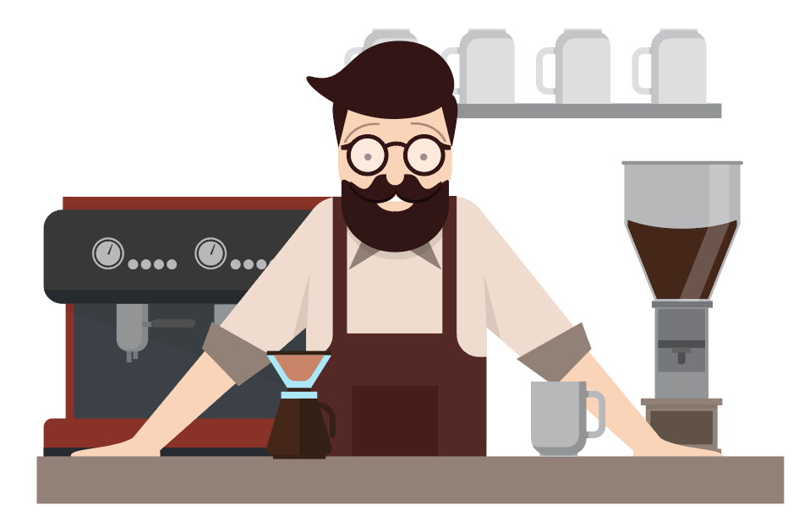
دعم الخلفية الشفافة للصورة من إيجابيات الصور بامتداد
PNG( )
في وضع الالوان (RGB)ينشئ كل بكسل لونه عن طريق مزج درجات مختلفة من الالوان الاساسية ( )
يوفر نظام الالوان (CMYK) لصورة في برنامج الجيمب أكبر نطاق من الالوان ( )
كلما زادت الدقة في الصورة المطبوعة زادت كثافة وحدات البكسل ( )

Slide 18
ما لفرق بين حفظ الصورة و تصدير الصورة ؟
حفظ الصورة

Slide 19
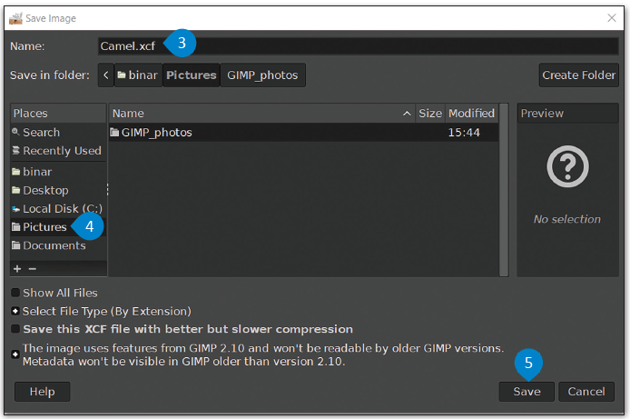
عند تحريرك لصورة باستخدام الجيمب يمكنك حفظ مشروعك لفتحة لاحقاً وإكمال عملك , يحفظ جيمب صورك بتنسيق XCF.
حفظ الصورة

Slide 20
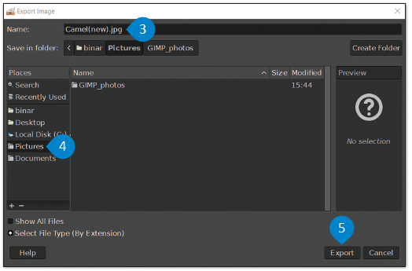
تستخدم الصور الرقمية عادة في مواقع الويب ووسائل التواصل الاجتماعي , وترفق برسائل البريد الإلكتروني , من المهم حفظ الصورة بحجم صغير ليتم تحميلها وتنزيلها بسرعة .
تصدير صورة

Slide 21
هل تستطيعين أن توضحين الفرق بين
أداة التحديد على شكل مستطيل
و أداة التحديد الحر؟
حفظ الصورة

Slide 22
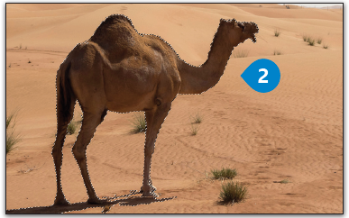
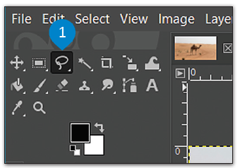
قد ترغب في بعض الاحيان اجراء تغيرات على جزء محدد من صورتك للعمل عليها , سنتعرف على بعض الادوات التي تسمح لك بتحديد أجزاء من صورك في برنامج الجيمب .
تحديد المستطيل
وتحديد الحر

Slide 23
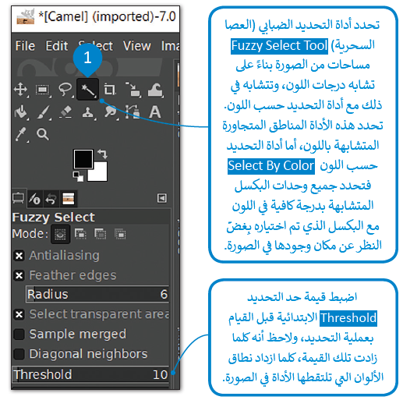
التحديد الضبابي
(العصا السحرية)
و التحديد باللون

Slide 24
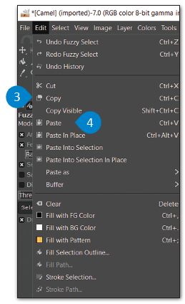
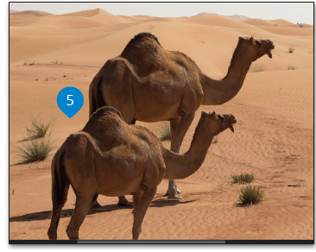
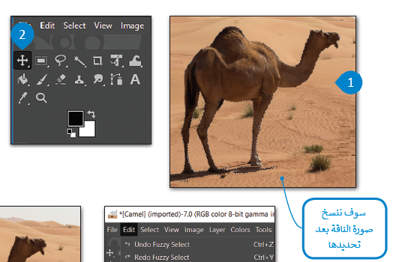
التحديد
نسخ ونقل جزء معين

Slide 25
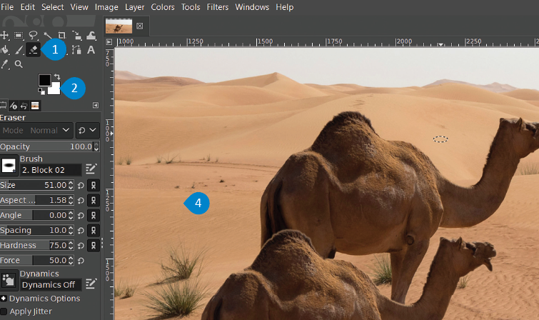
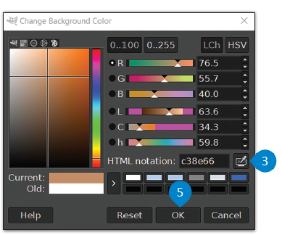
التحديد
الممحاة

Slide 26
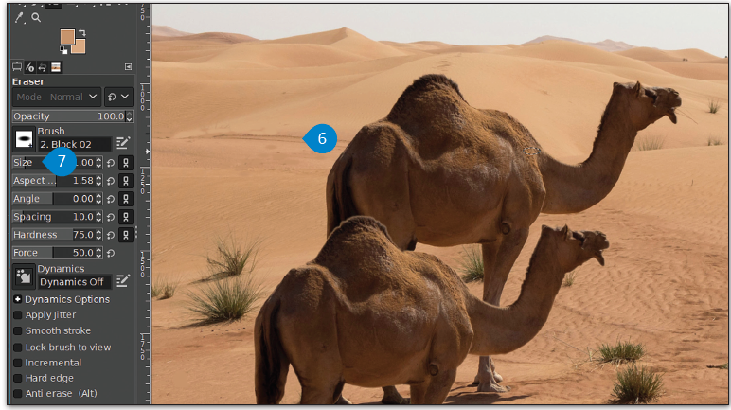
التحديد
الممحاة

Slide 28
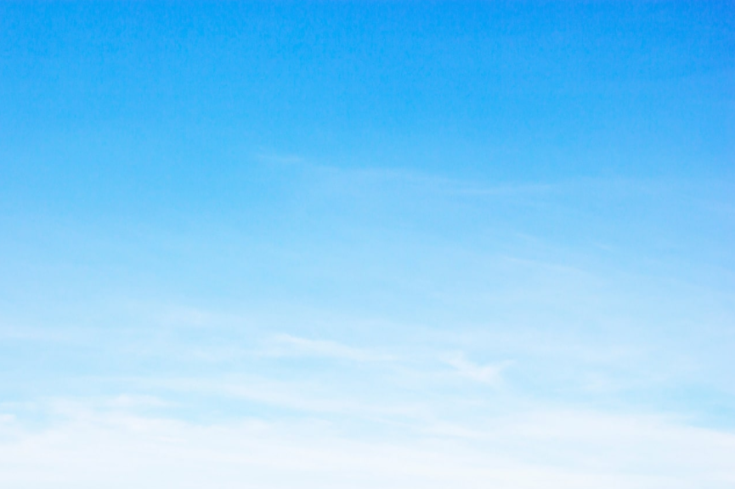
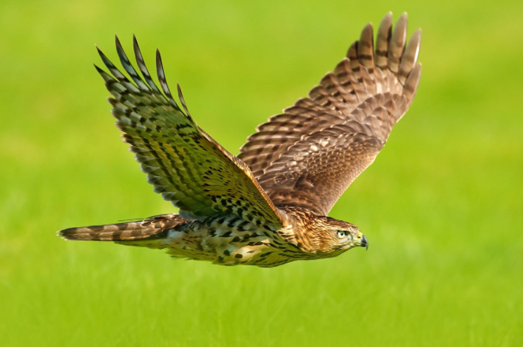
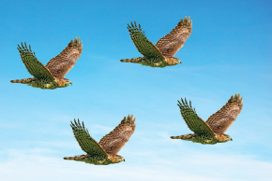
التحديد
تقويم ختامي
https://www.dteensnet.com/photos/sky.jpg
https://www.dteensnet.com/photos/falcon.jpg
حددي صورة الصقر من الصورة الأولى بعناية ,ثم قومي باستنساخ التحديد عدة مرات في الصورة الثانية لتبدو النتيجة على هذا الشكل .

Slide 29
التحفيز وتقدير
المجموعة | راضي بشدة | راضي | مقبول | غير راضي
الاولى
الثانية
الثالثة
الرابعة

Slide 30
يعد أحد أقوى البرامج المجانية المفتوحة المصدر لتحرير الصور :
GIMP
Photoshop
Pencil2D
CorelDraw
الواجب
أي مما يلي لا يعد من إيجابيات الصور بامتداد JPEG :
حجم ملف صغير
متوافق مع الكاميرات الرقمية
مجموعة ألوان جيدة
ليس جيد للنصوص أو الرسوم التوضيحية

Slide 31
تم بحمد الله
شكراً لحسن المتابعة والمشاركة

